Slide 1
Web Design Speech
G5 健康打卡小组 闫宇 贾奕斐 秦翰翔
2020.6.1

Slide 2


VS

Slide 3
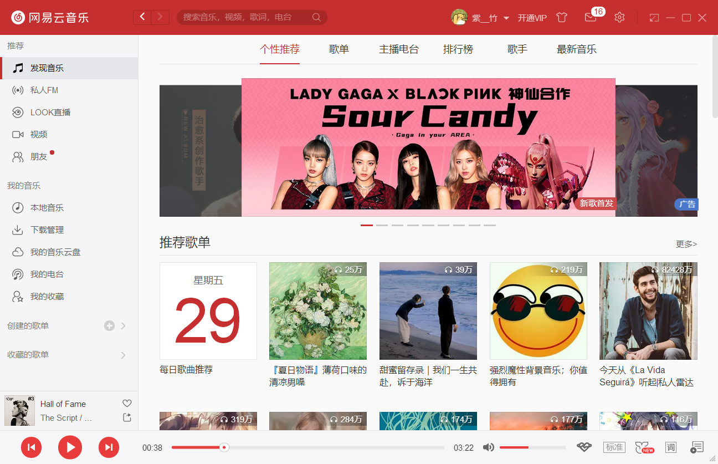
1. Anticipation（预测）
网易云音乐打开后的界面
优点：个性推荐在主要位置，更倾向于提供给用户个性化的歌单
左侧我的音乐列表下，这五项是对用户最可能访问的预测
缺点：播放历史是一个较为重要的功能，却没有放在主界面
3分

Slide 4
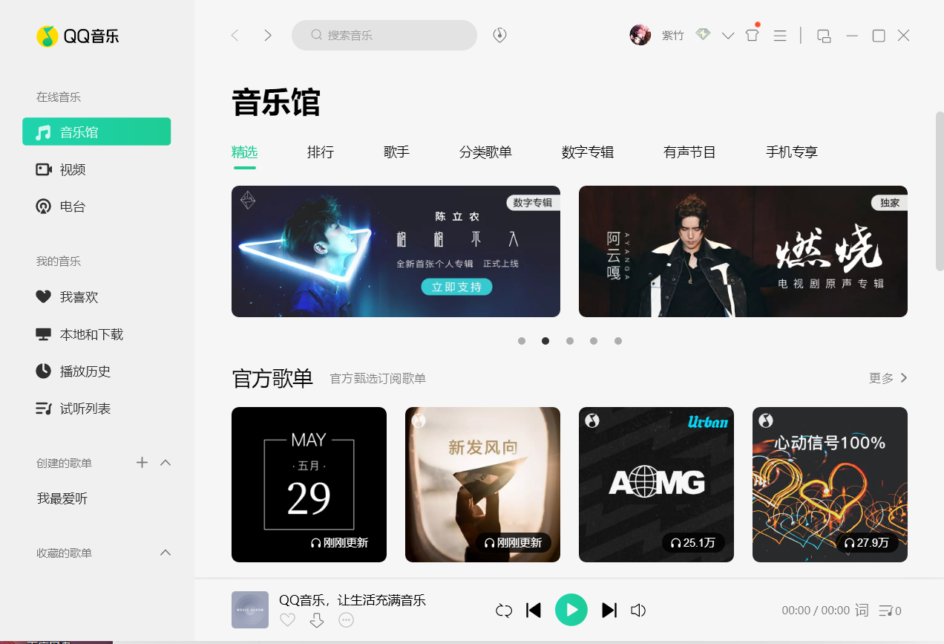
1. Anticipation （预测）
qq音乐打开后的界面
精选在主要位置，更倾向于提供给用户主流的歌单
优点：qq音乐的我的音乐列表下预测为这四项，相比较于网易云音乐，播放历史放在了主界面。
5分

Slide 5
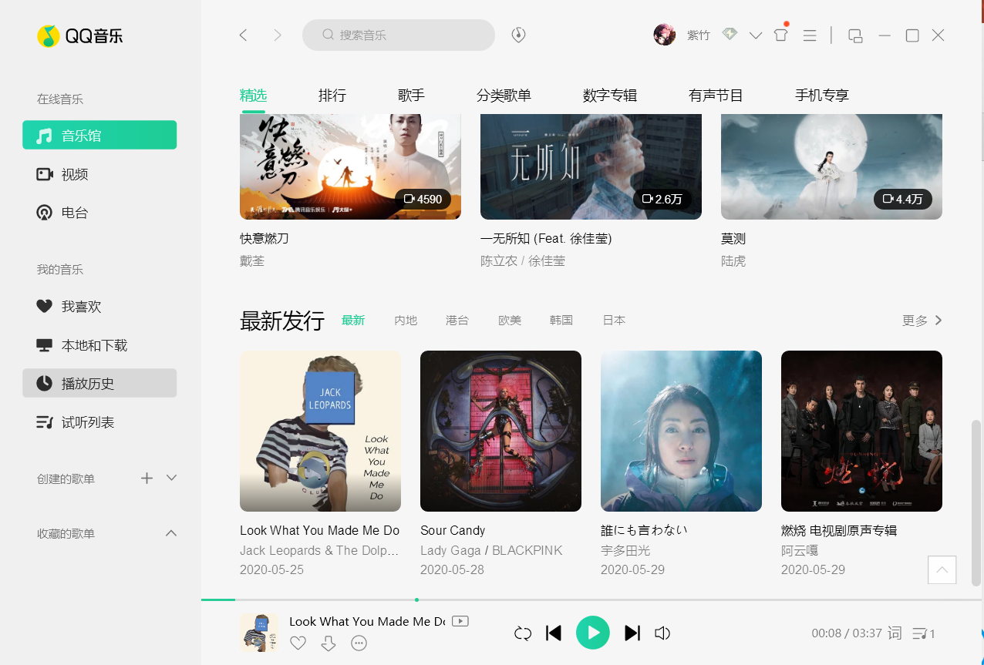
2. Communication（传达）
在播放音乐时都能很好地展示播放状态
网易云音乐把当前的音量大小直接展示了出来
QQ音乐没有直接显示音量大小
5分
4分

Slide 6

3. Consistency
网易云音乐：5分
qq音乐：5分
两者都能保持很好的导航控件、菜单、图标和美观性等设计的一致性，整体风格统一。各个功能页面的入口处于整个App的上面和左侧。

Slide 7
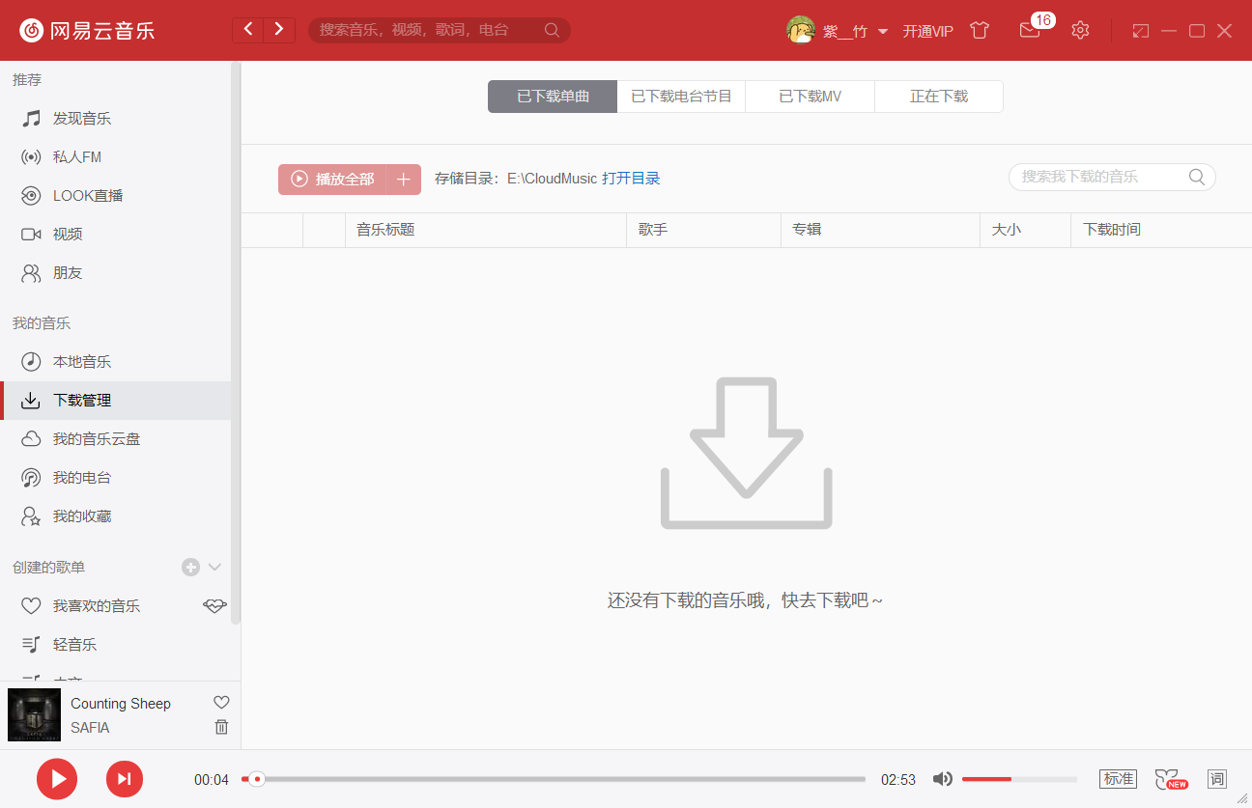
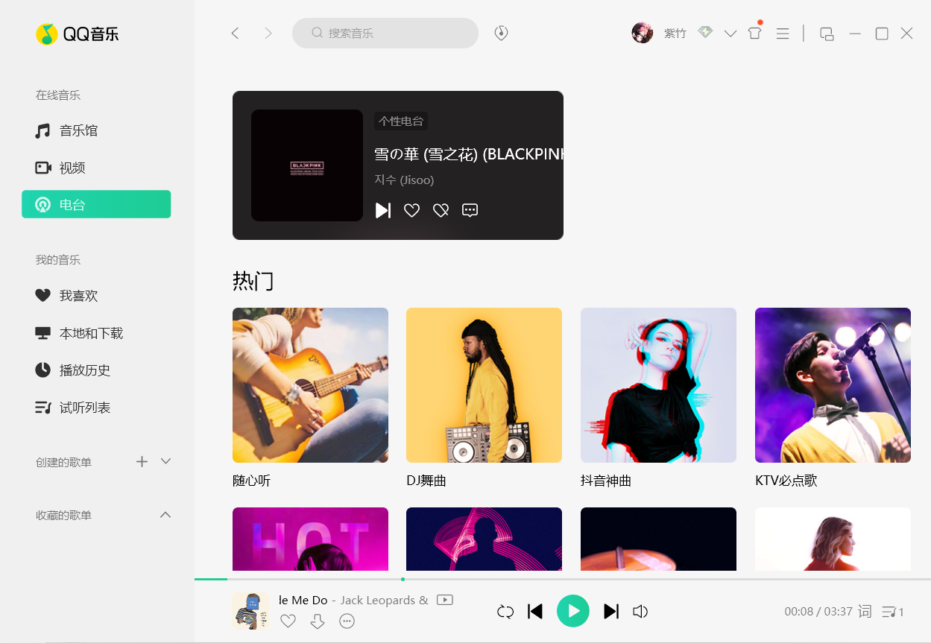
4. Controlled Autonomy
5分
5分
两者都能够自由地选择想进入的页面，但查看用户个性化的内容需要登录账号

Slide 8
5. Efficiency
5分
4分
两者的搜索都位于最上面偏左侧的位置，用户登录、设置等功能位于最上面右边，导航栏都位于左侧。两个音乐软件的整体布局非常相似，使用起来的效率也非常相近。

Slide 9
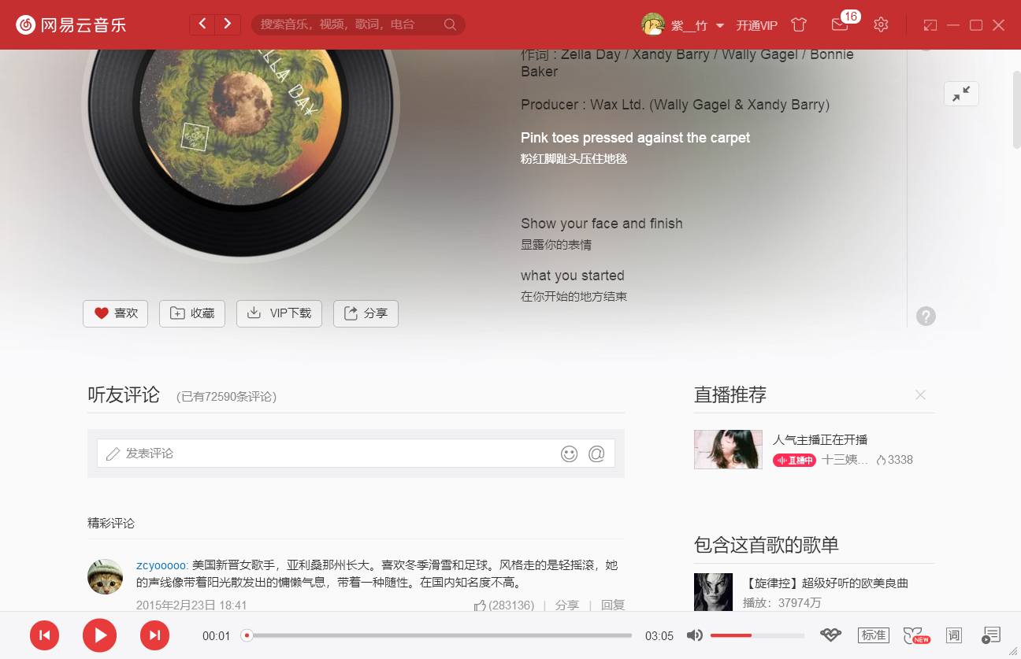
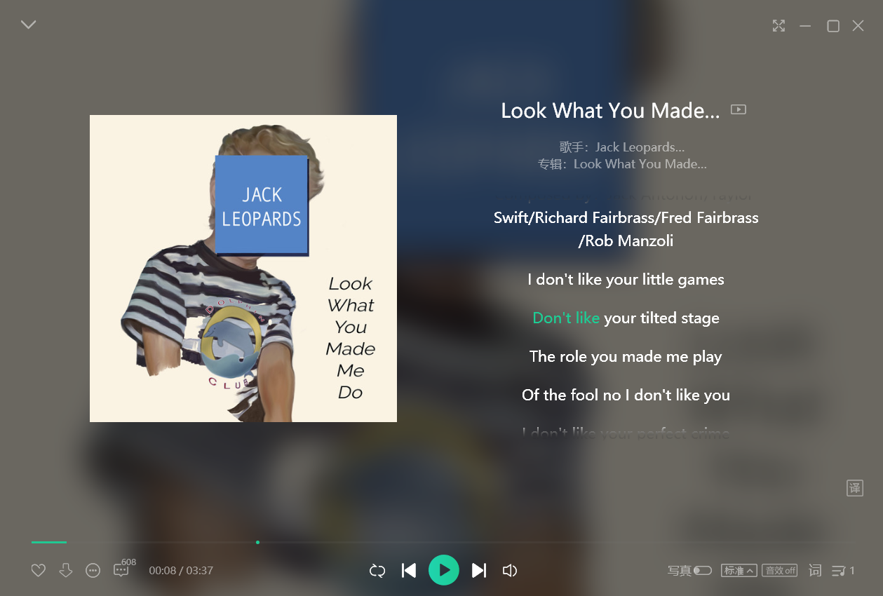
5. Efficiency
5分
4分
两者的听歌页面里，网易云音乐页面包含了封面、歌词、评论、推荐灯等，内容更加丰富。qq音乐的听歌页面只包含了封面和歌词，而其余的评论等功能都放在的最下角的按钮中。此方面效率网易云音乐更好。

Slide 10
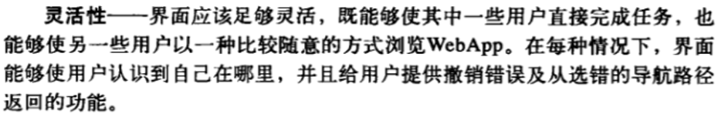
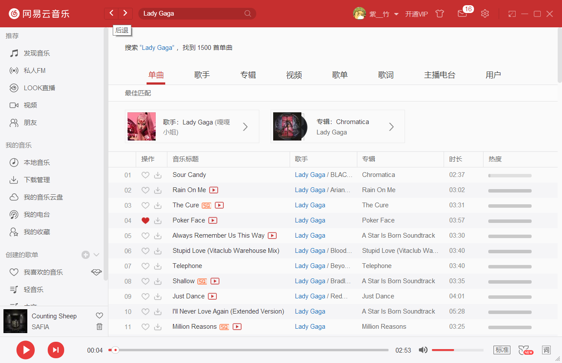
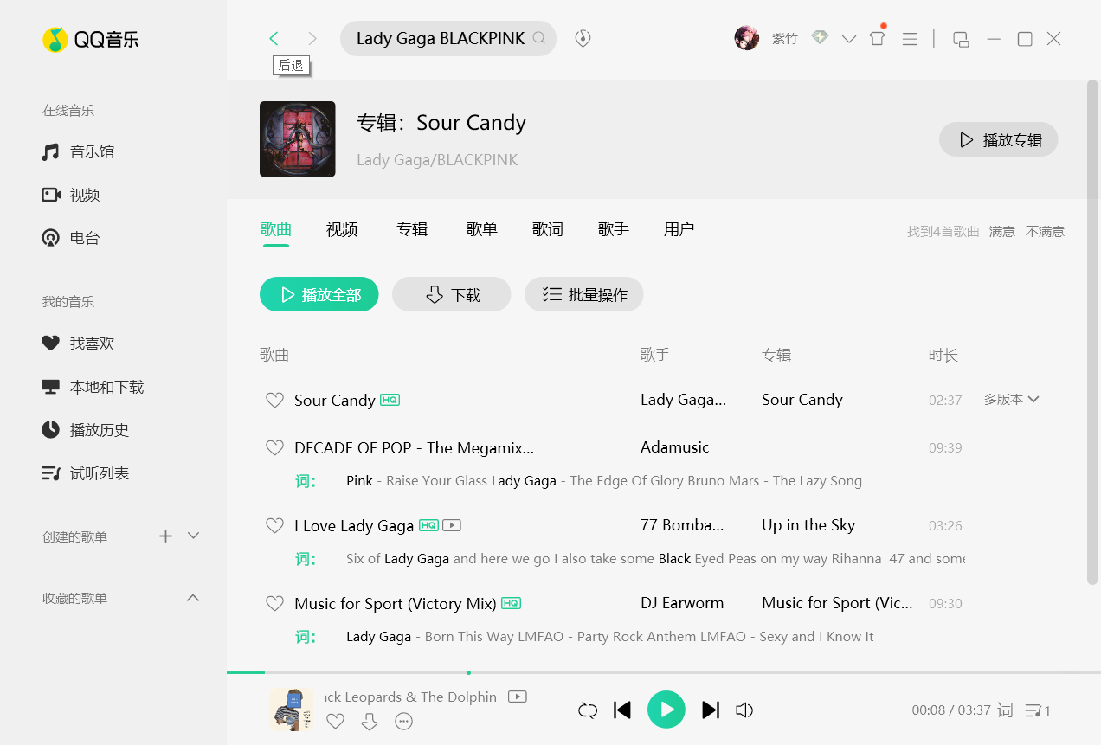
6. Flexibility
3分
5分
都提供了后退和前进按钮，可以在搜索后自由选择。但在qq音乐中用户可以进行批量操作，相比较于网易云音乐更加灵活。

Slide 11
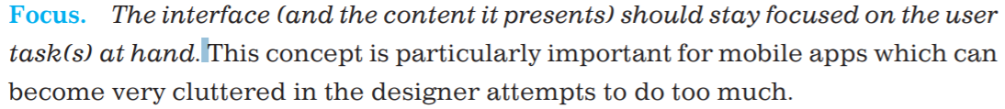
7. Focus
5分
5分
相比较于其它类型的软件，音乐软件对于用户的集中度要求不大，因此都只是在最下方放置了当前播放相关内容。更多的页面留给了其他功能。如果用户需要更详细的当前播放歌曲内容，都可以点击最下面的播放器进行查看。

Slide 12
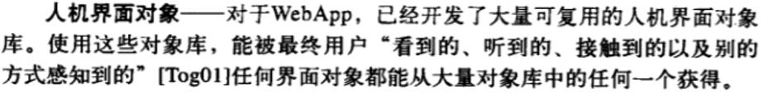
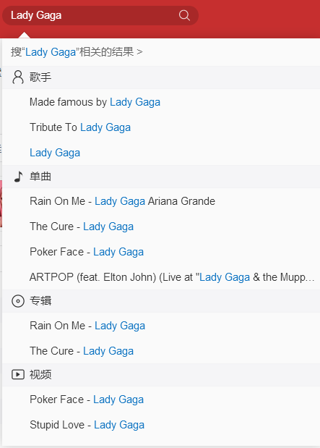
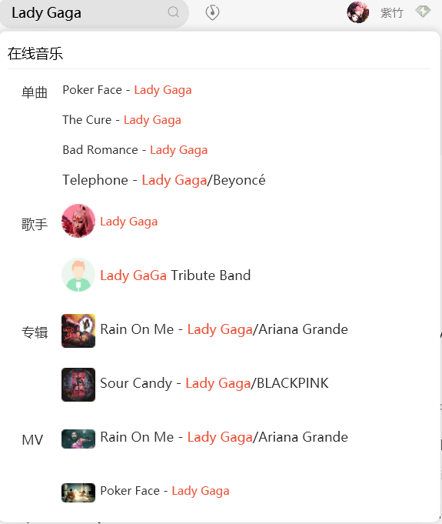
8. Human Interface Objects
5分
5分
基本相同
网易云音乐
QQ音乐

Slide 13
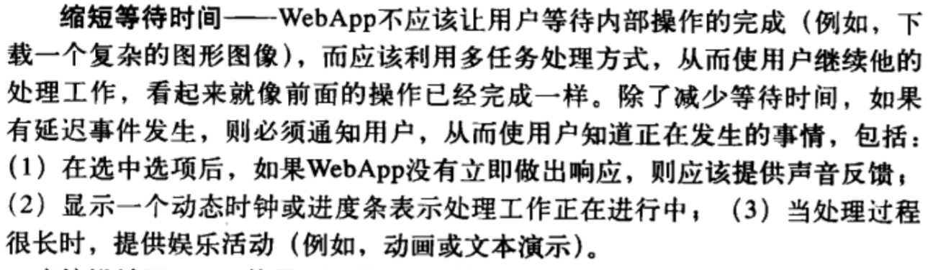
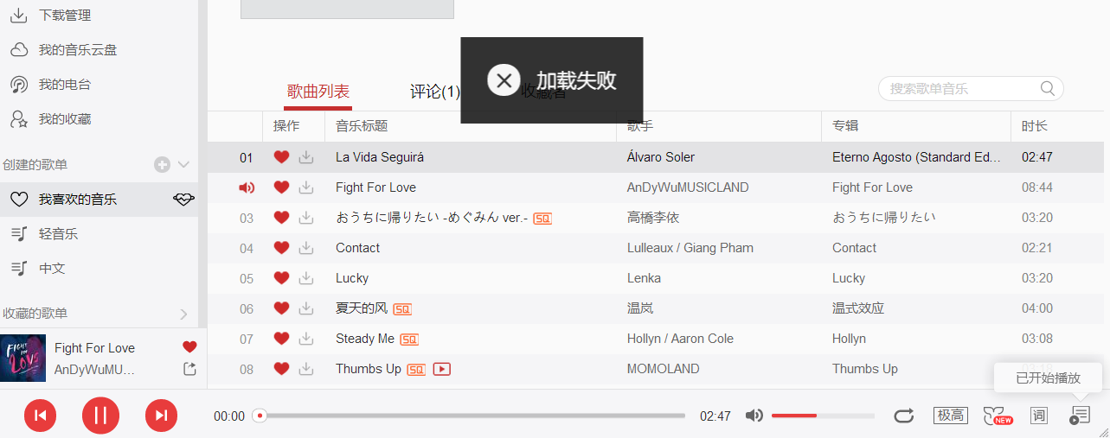
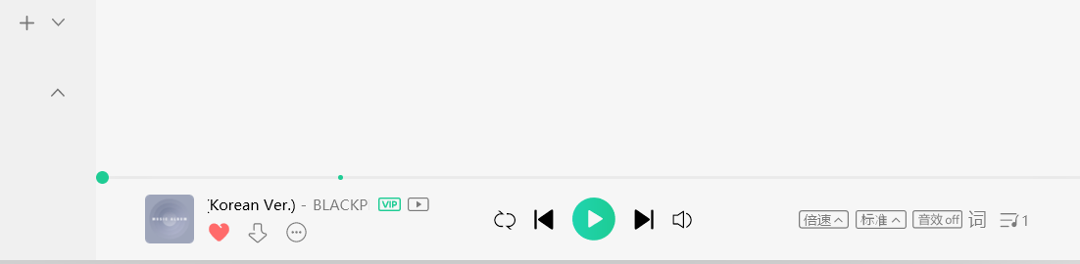
9. Latency Reduction
网易云音乐在歌曲无法加载时会显示加载错误，并且自动切换至可以正常播放的歌曲
5分
qq音乐在歌曲无法加载时自动暂停，但无提示错误原因
2分

Slide 14
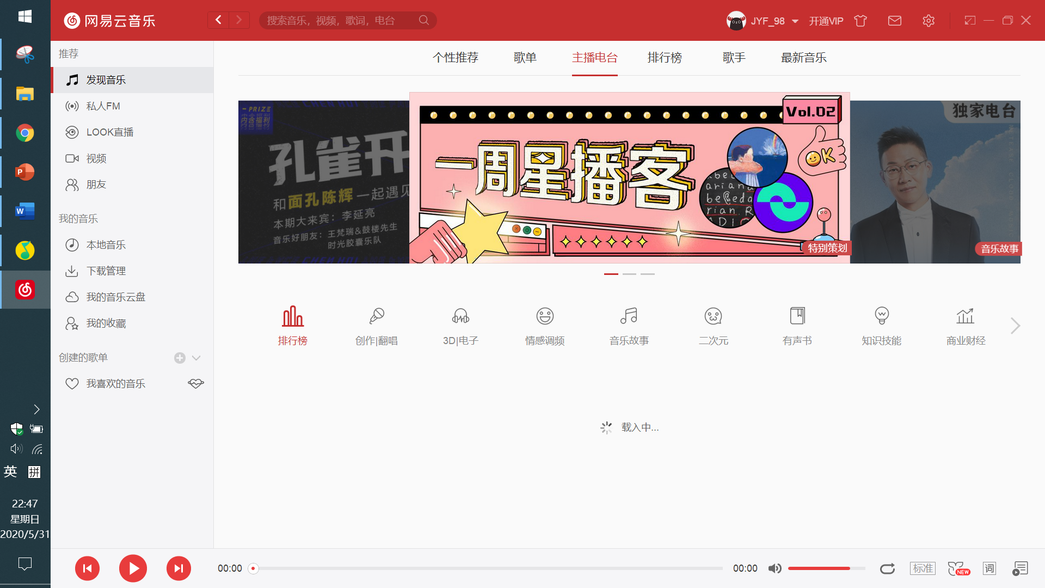
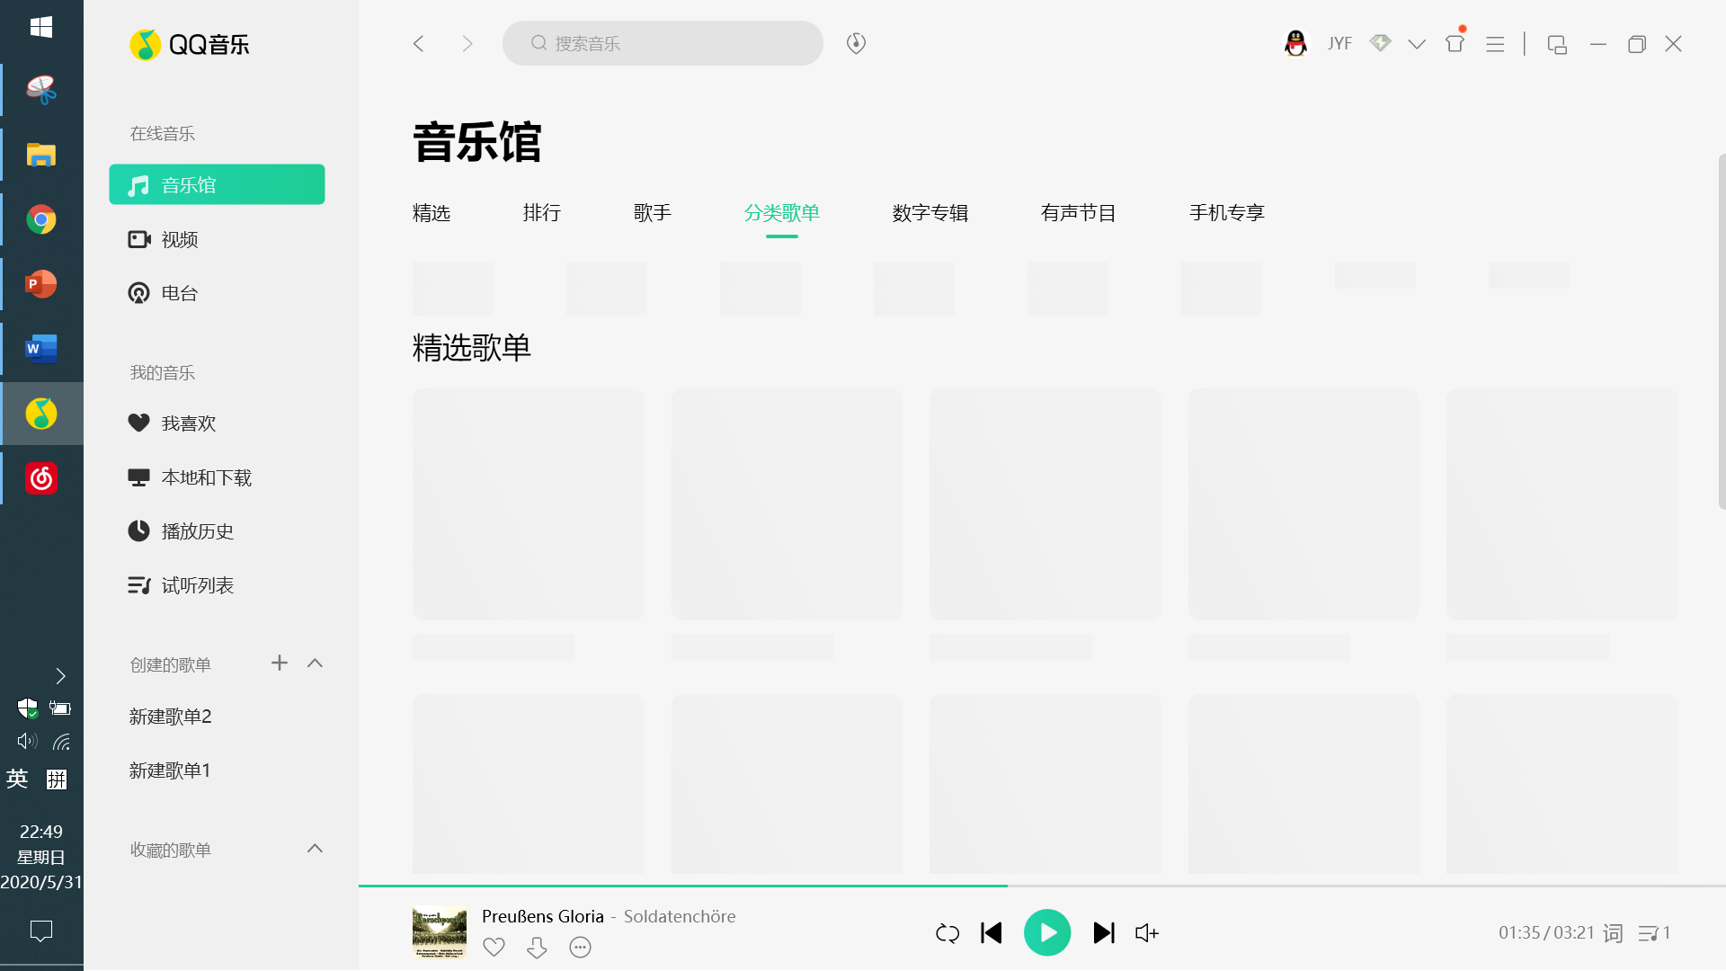
9. Latency Reduction
网易云音乐在内容正在加载时会显示“载入中。。。”
QQ音乐在内容正在加载时什么都不显示，只显示几个灰色矩形
5分
2分

Slide 15
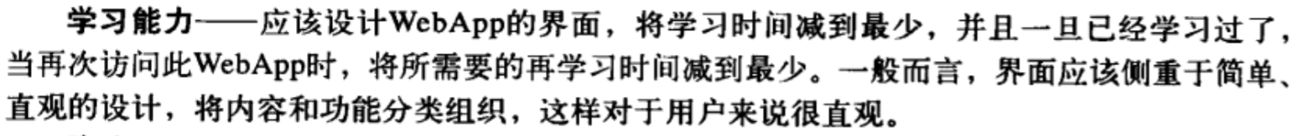
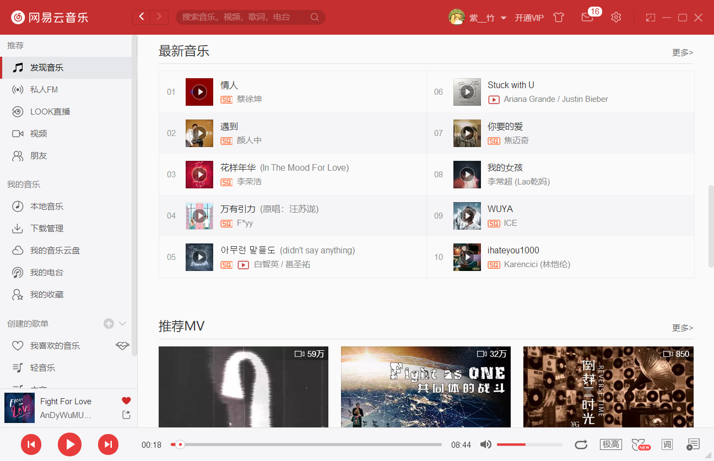
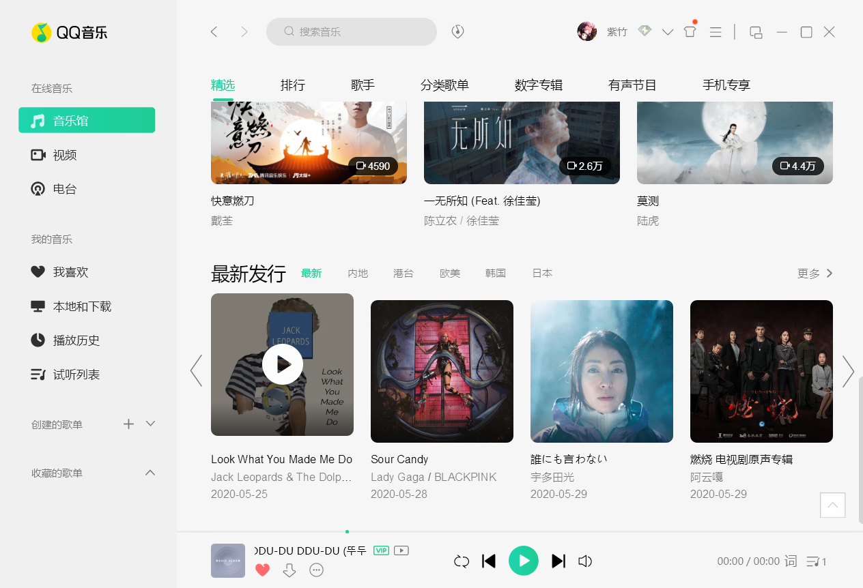
10. Learnability
都有着简洁、操作简单的界面
5分

Slide 16
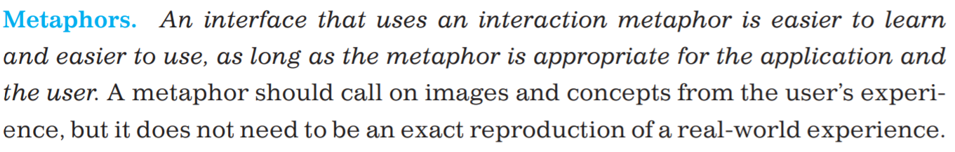
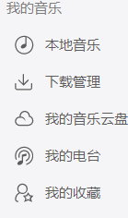
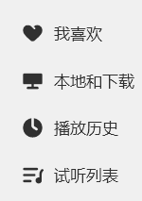
11. Metaphor
都使用了简约的图标来隐喻该按钮的功能，但qq音乐的图标表意更清楚一些
网易云音乐：4
qq音乐：5

Slide 17
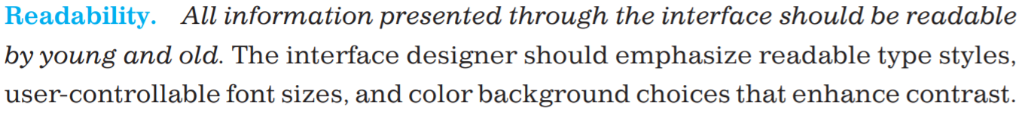
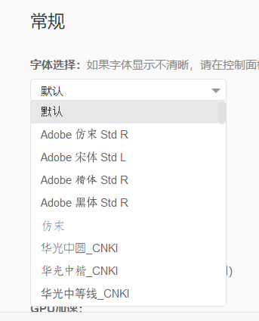
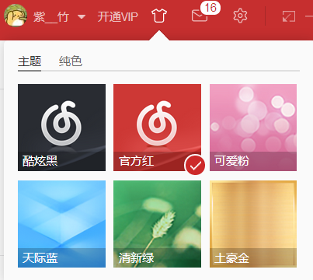
12. Readability
5分
网易云字体、皮肤、颜色等风格样式都可以修改

Slide 18
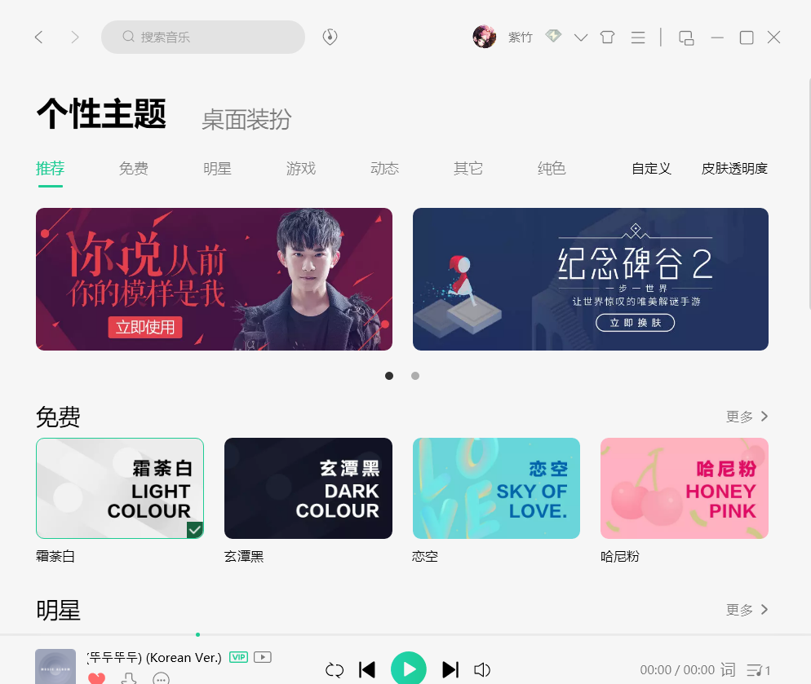
12. Readability
qq音乐有着更多的皮肤，
但是无法更改字体样式
4分

Slide 19
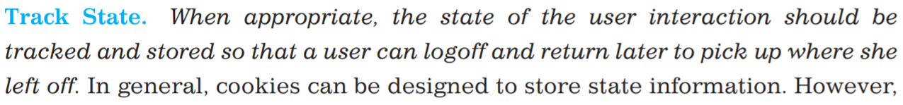
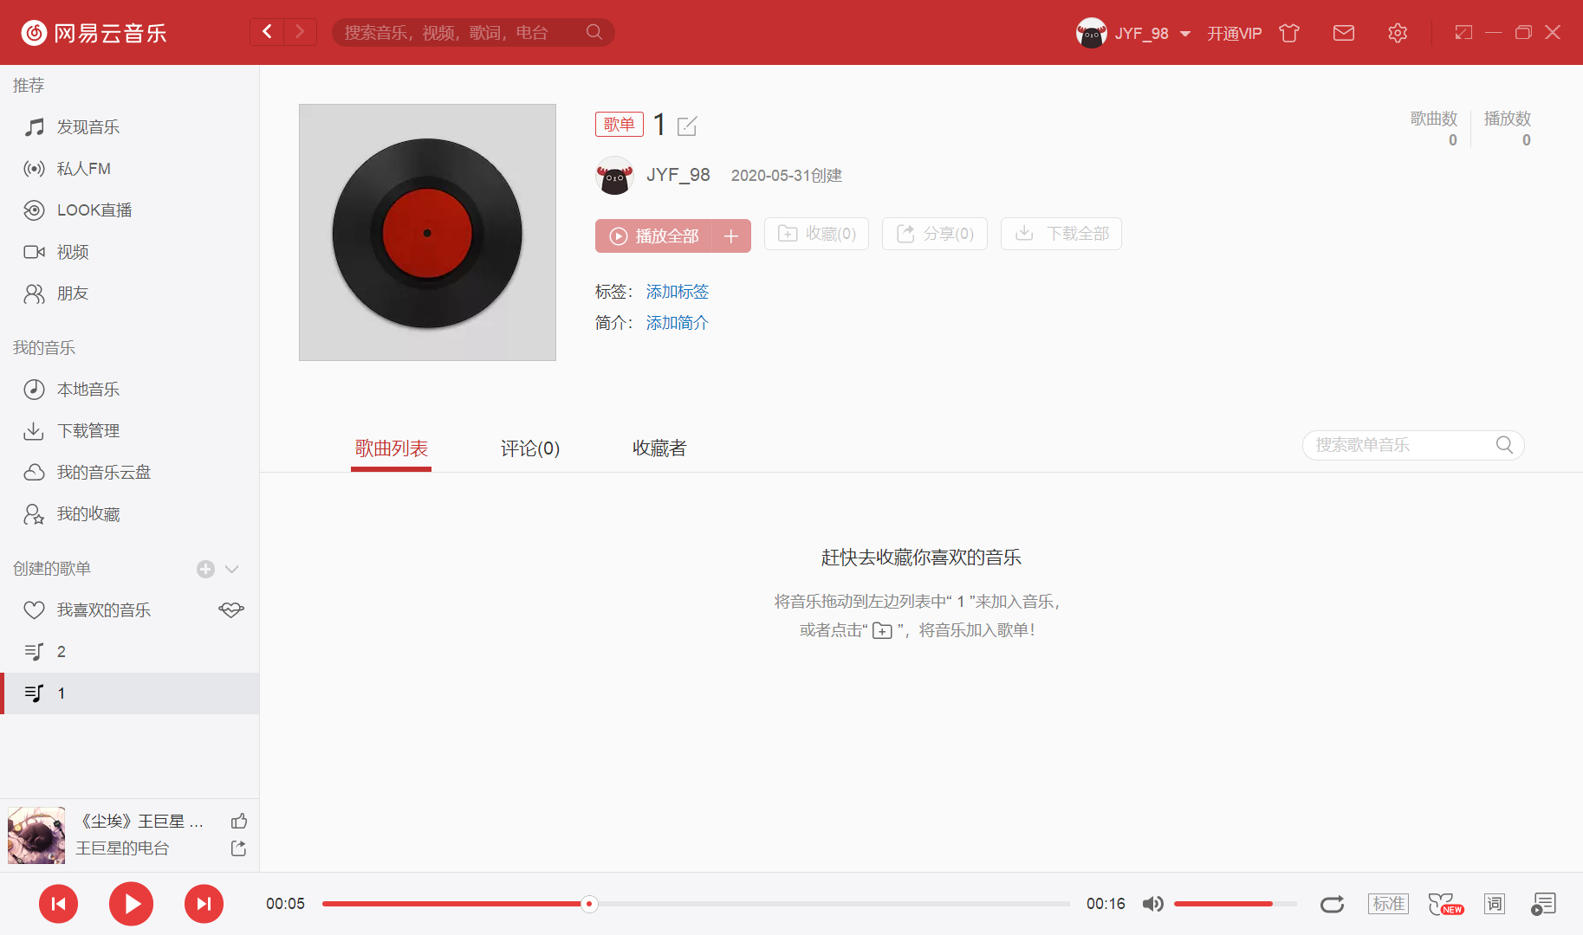
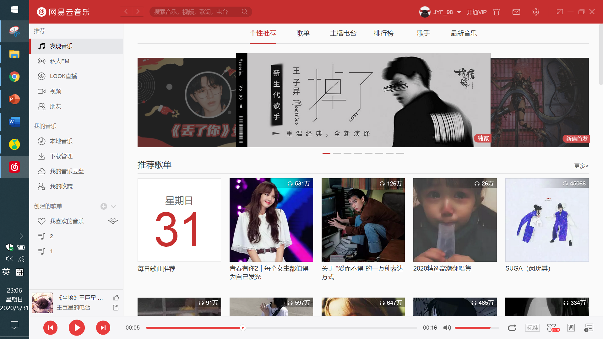
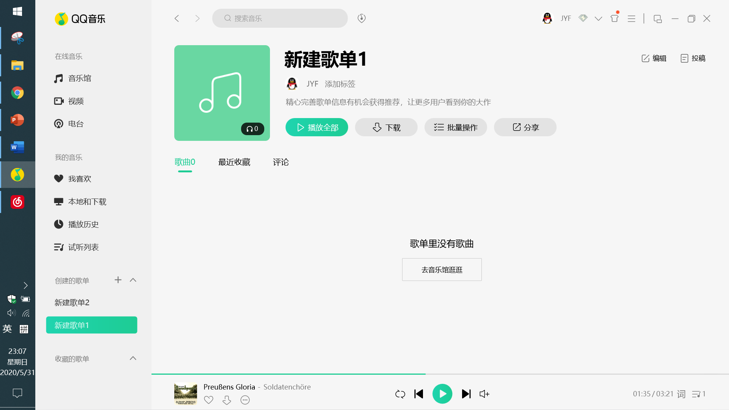
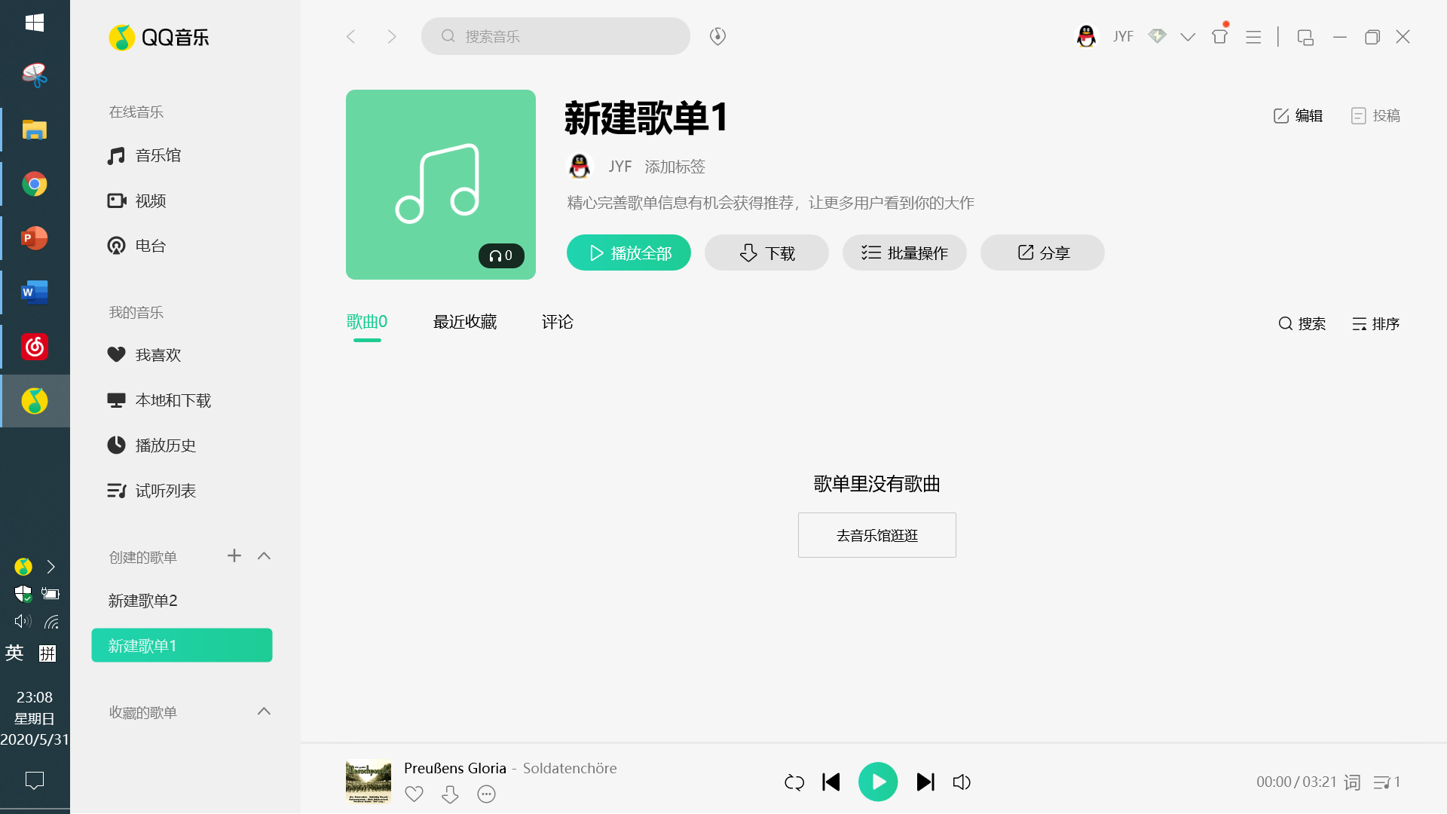
13. Track State
3分
网易云音乐重启后不能还原之前的状态
而QQ音乐可以
5分

Slide 20
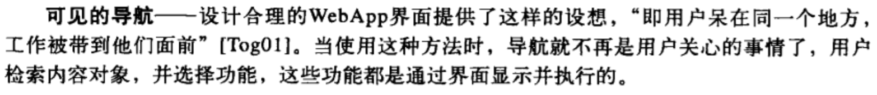
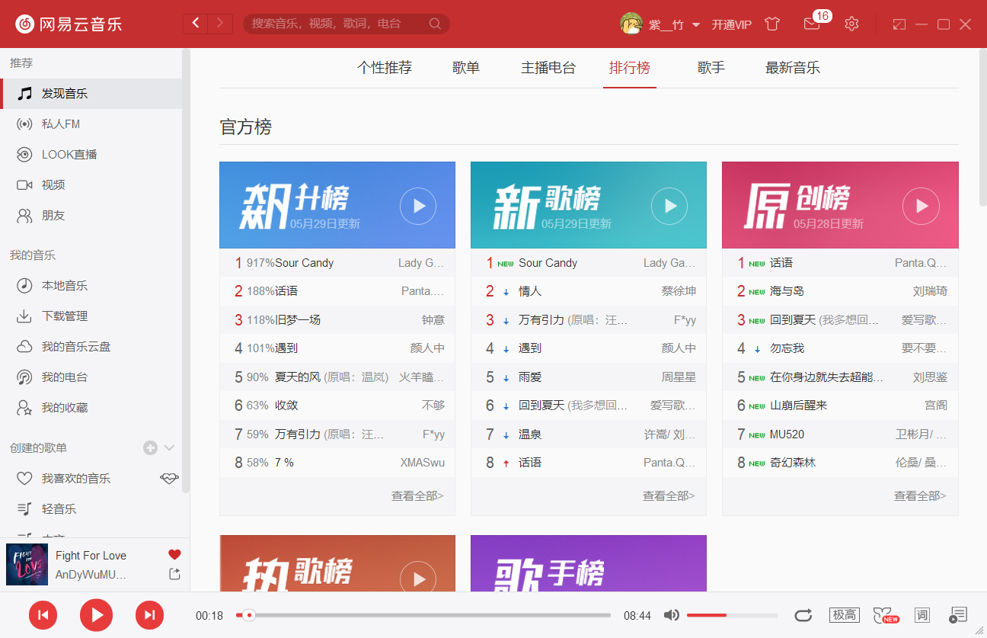
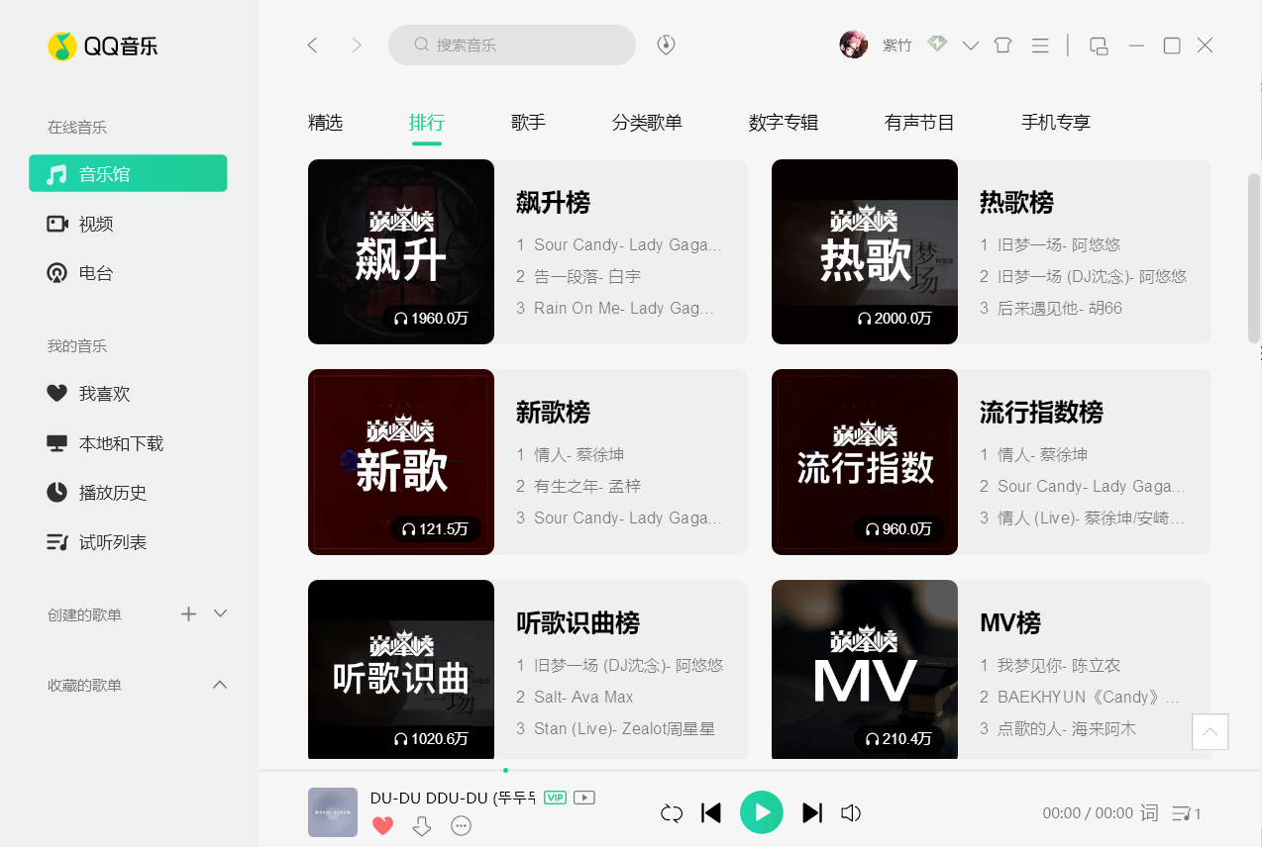
14. Visible navigation
网易云：5分
QQ:4分
可见的导航都较为清晰直观，有着非常相似的布局
相比之下网易云音乐导航更加便捷直观

Slide 21
总结
 | 网易云优点 | QQ音乐优点 | 网易云缺点 | QQ音乐缺点
Anticipation | 个性推荐 | 精选，播放历史 | 无播放历史
Communication |  |  |  | 没有音量大小
Efficiency | 评论栏 |  |  | 评论栏隐藏
Flexibility |  | 批量操作 | 无批量操作
Latency Reduction | 加载图标 |  |  | 无加载图标
Metaphor |  | 图标表意清晰 | 图标表意模糊
Readability |  |  |  | 无法更改字体
Track State |  | 重启后可以还原状态 | 重启后不能还原状态

Slide 22
Thank You

